Slide 1

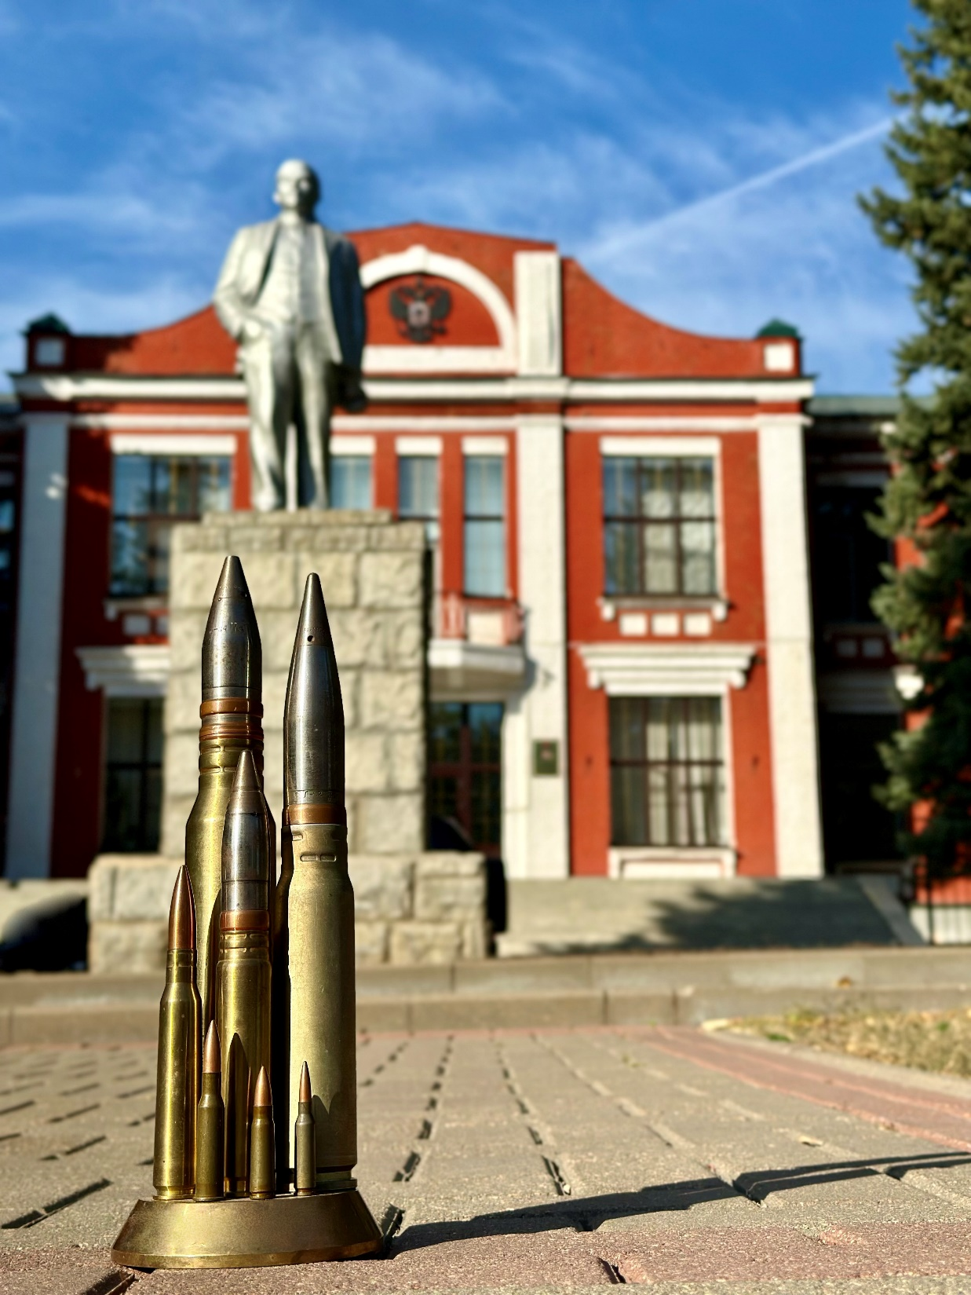

Технологии меняющие мир. Сделано тобой.
393190, Тамбовская область, г. Котовск, проспект Труда, д. 23

Slide 2

Целевое обучение
Поступить в образовательное учреждение на конкурсной основе
Получить профессию
Окончить школу
Заключить целевой договор
с предприятием и обучаться бесплатно
Откликнуться на вакансии
Выйти на закрепленное рабочее место
Пройти отбор
при трудоустройстве на работу
Пройти собеседование

Slide 3





Наши партнеры:
Казанский национальный исследовательский технологический университет
Российский технологический университет МИРЭА
Пермский национальный исследовательский политехнический университет
Тамбовский государственный технический университет
Котовский
индустриальный
техникум

Slide 4


Казанский национальный исследовательский технологический университет:
Специальности:
18.03.01 Химическая технология -3 места
18.04.01 Химическая технология энергонасыщенных материалов и изделий
(по треку «Ростех.Арсенал») – 3 места
15.03.06 Мехатроника и робототехника – 1 место

Slide 5
Плюсы при заключении целевого договора:
База для прохождения практики под руководством высококвалифицированных специалистов
Легкую адаптацию уже в знакомом коллективе
Стипендия от работодателя 5.000 руб. (
помимо академической стипендии)
Гарантировано место работы
Вы можете начать свою профессиональную деятельность, не дожидаясь окончания обучения
Заработная плата молодого специалиста от 80.000 руб.
Единовременная выплата в размере 10.000 руб.
Выплаты как молодому специалисту в размере – 5.000 руб. на протяжении двух лет ежемесячно к заработной плате
Премиальные поощрения по итогам работы
После получения диплома о высшем образовании можете занимать у нас ведущие инженерные и управленческие должности.

Slide 6
Целевое обучение корпорации РОСТЕХ
Образовательно-профессиональный трек
«Ростех. Арсенал»
Условия поступления:
ЕГЭ – суммарный балл не ниже 180 баллов
Средний балл по аттестату не ниже 4
Мотивация:
Стипендия вуза
Закрепление комнаты в общежитии на все время обучения
Социальные выплаты (интернет, транспортная карта)
Повышенная академическая стипендия от предприятия-работодателя
Трудоустройство и выплата заработной платы на предприятии-работодателе с 1 курса
Индивидуальная образовательная траектория:
Углубленное изучение английского языка
Наставник от предприятия-работодателя
Погружение в научно-исследовательские работы по проблемам предприятий
Получение рабочей профессии
Дополнительное обучение на руководителя взрывных работ
Практика-стажировка на предприятии

Slide 7
Выплаты студентам «Ростех. Арсенал» в КНИТУ
Наименование и уровень меры поддержки | Целевой показатель | Критерии назначения | Размер, руб. | Периодичность | Критерии сокращения
1-й семестр
Корпоративная стипендия (базовый уровень) | Результаты ЕГЭ | Суммарный балл по 3 предметам < 165 | 2 874 | Ежемесячно | Не сокращается
Корпоративная стипендия (повышенный уровень) | Результаты ЕГЭ | Суммарный балл 180–199 | 25 000 | Ежемесячно | Несоответствие баллу ЕГЭ
Корпоративная стипендия (повышенный уровень) | Результаты ЕГЭ | Суммарный балл 200–219 | 36 207 | Ежемесячно | Несоответствие баллу ЕГЭ
Корпоративная стипендия (повышенный уровень) | Результаты ЕГЭ | Суммарный балл 220–249 | 42 299 | Ежемесячно | Несоответствие баллу ЕГЭ
Корпоративная стипендия (повышенный уровень) | Результаты ЕГЭ | Суммарный балл ≥ 250 | 48 276 | Ежемесячно | Несоответствие баллу ЕГЭ
Выплаты за иностранный язык | Знание языка | Уровень английского В2 или выше | 5 173 | Ежемесячно | Уровень не подтвержден

Slide 8
2-й семестр
Уровень | Критерии | Размер, руб./мес
Базовый | Не выполнен хотя бы один критерий повышенного уровня | 2 874
Повышенный I | Оценки «хорошо»/«отлично» + доп. программа + ≥28 часов работы | 36 207
Повышенный II | Оценки «отлично» + доп. программа + ≥28 часов работы | 48 276
3-й семестр
Уровень | Критерии | Размер, руб./мес
Базовый | Не выполнен критерий повышенного уровня за 2-й семестр | 2 874
Повышенный I | «Хорошо»/«отлично» + доп. программа + ≥28 часов | 42 299
Повышенный II | «Отлично» + доп. программа + ≥28 часов | 54 368
4-й семестр
Уровень | Критерии | Размер, руб./мес
Базовый | Не выполнен критерий за 3-й семестр | 2 874
Повышенный I | «Хорошо»/«отлично» + доп. программа + ≥28 часов | 42 299
Повышенный II | «Отлично» + доп. программа + ≥28 часов | 54 368
Повышенный III | «Отлично» + доп. программа + ≥28 часов + выполнение целей за семестры 1–3 | 60 347

Slide 9
5-12-й семестр
Семестр | Повышенный I | Повышенный II | Повышенный III*
5-й | 42 299 | 54 311 | 60 345
6-й | 42 299 | 54 311 | 60 345
7-й | 48 276 | 60 345 | 66 437
8-й | 48 276 | 60 345 | 66 437
9-й | 48 276 | 60 345 | 66 437
10-й | 48 276 | 60 345 | 66 437
11-й | 48 276 | 60 345 | 66 437
12-й | 48 276 | 60 345 | 66 437
Семестр | Итого в месяц, руб. | Итого за семестр (6 мес.), руб.
1 | 65 449 | 392 694
2 | 60 276 | 361 656
3 | 66 368 | 398 208
4 | 72 347 | 434 082
5 | 66 311 | 397 866
6 | 72 345 | 434 070
7 | 78 437 | 470 622
8 | 72 345 | 434 070
9 | 78 437 | 470 622
10 | 72 345 | 434 070
11 | 78 437 | 470 622
12 | 78 437 | 470 622
ИТОГО за программу |  | 5 169 204

Slide 10





Что нужно для заключения целевого договора об обучении по образовательной программе с нами
Прийти в Отдел обучения и развития и узнать всё о правилах и условиях приема на целевое обучение
Предоставить все необходимые для поступления документы в
приемную комиссию учебного заведения
Выбрать специальность
Заключить договор о целевом обучении по
образовательной программе
Позвонить по телефону и договориться прийти в Отдел обучения и развития
Обращаться по телефону: 8(915)861-77-90; 8(47541)9-53-57 – отдел развития и обучения персонала

